Slide 1

Cyber course / חוג סייבר
How the Internet is working / מה קורה באינטרנט
(this also explains what your daddy is dealing with at work, sometimes…)
(זה גם קצת מסביר מה שאבא שלכם עושה בעבודה, לפעמים…)

Slide 2

Internet sites / אתרים באינטרנט
Each internet site is like a building/house, it has a name and address (you can’t receive letters without an address, an internet site needs an IP address in order to receive traffic)
כל אתר באינטרנט הוא כמו בית. יש לו שם וכתובת (בית צריך כתובת כדי לקבל מכתבים ודואר. אתר אינטרנט צריך כתובת IP בשביל לשרת בקשות)

Slide 3
www.google.com
142.250.75.36
www.roblox.com
128.116.5.3
www.minecraft.com
20.236.44.162
DNS name / שם DNS www.minecraft.com - that’s for humans / עבור בני אדם
IP Address / כתובת IP 20.236.44.162 - for the computer / עבור מחשבים
Computers translate the DNS name to an IP name, so that they can communicate
מחשבים מתרגמים את שם ה DNS של האתר לכתובת IP - כדי לתקשר אם האתר

Slide 4
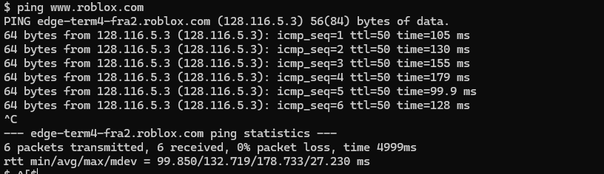
How to find the address from the name / איך למצוא כתובת משם?
The ping command takes the name and returns the IP address
פקודת ping מקבלת שם DNS ומחזירה את כתובת ה IP
The ping command is a check for internet access. (If you say I am pinging you that means to check if someone is at home)
פקודת ping גם בודקת אם יש בכלל אינטרנט. אומרים אני עושה לך ping - משמעות לבדוק אם יש מישהו בבית

Slide 5
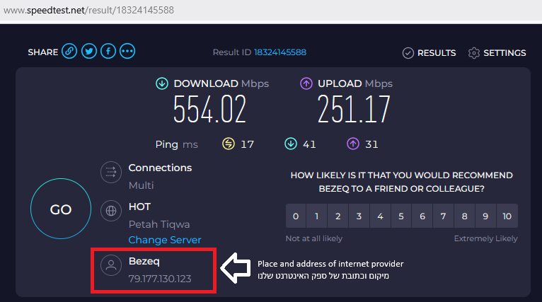
Our computer has an IP address! / גם למחשב שלנו יש כתובת IP
המחשב שלי
My computer
79.177.130.123
www.speedtest.net 104.17.147.22
http://speedtest.net - בדיקת מהירות של הקו
1 bit - that’s a message that is either a zero or one.
1 megabit - one million of such smaller messages
ביט אחד - הודעה שיכולה להכיל מספר אפס או אחד
מגה ביט - מיליון הודעות כאלו
How much is a megabit? 1000.000/8=125000 bytes / letters.
125000 / 1800 = 70 pages of text
כמה זה מגה-ביט?
1000.000/8=125000 בייטים - אותיות
125000 / 1800 = 70 דפים של טקסט (דפים סטנדרטיים)

Slide 6
http://speedtest.net you can check what happens if more than one computer is running the speed test at the same time.
Also check if there is a difference when the laptop computer is near the wifi router or far away from the wifi router.
אפשר לבדוק מה קורה מתי שכמה מחשבים רצים את בדיקת המהירות באותו זמן.
אפשר גם לבדוק האם יש הבדל, כאשר מריצים את הבדיקה רחוק מהנתב האלחוטי או יותר קרוב לנתב האלחוטי (router

Slide 7
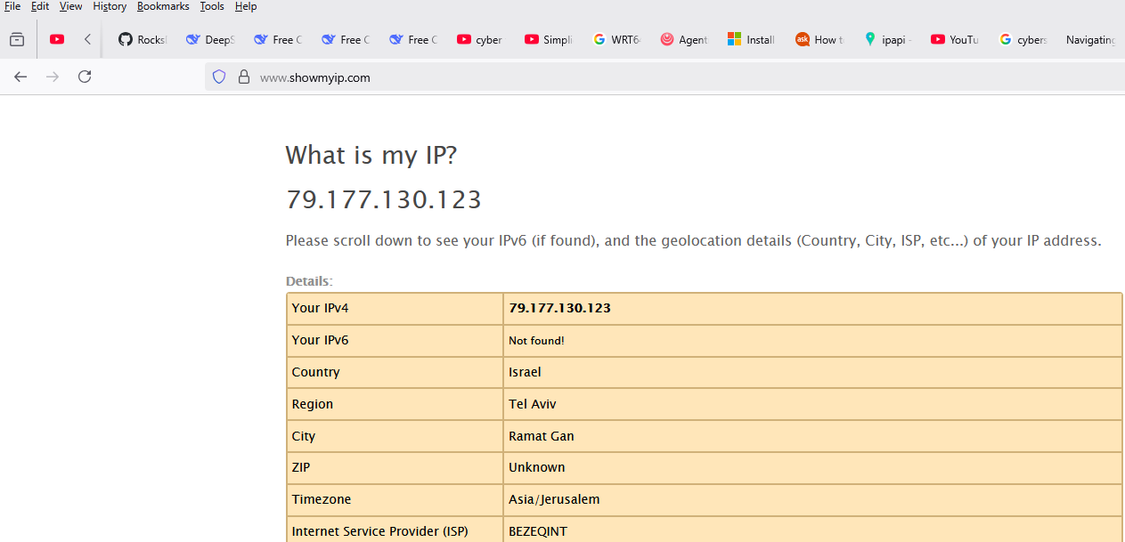
Show me my ip address / תראה לי את הכתובת שלי באינטרנט
https://www.showmyip.com/

Slide 8

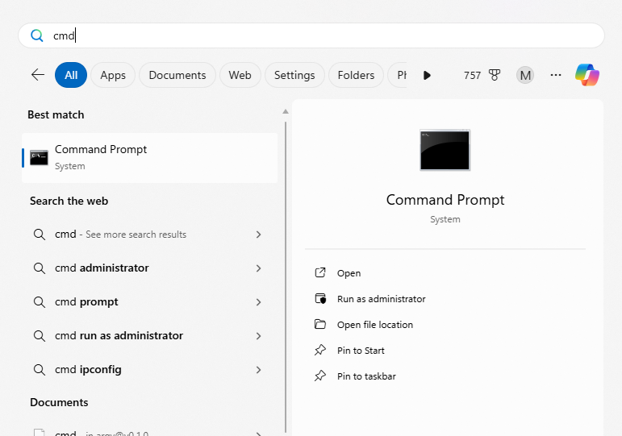
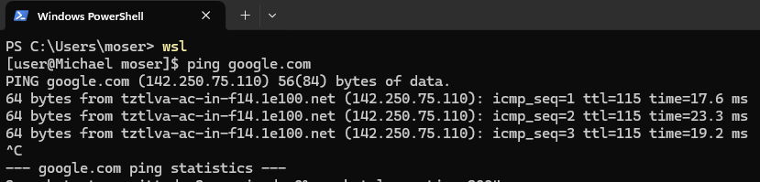
Linux the ‘home’ of the internet / לינוקס ‘הבית’ של האינטרנט
Linux is an operating system - like Windows / לינוקס - מערכת הפעלה, בדומה לחלונות
Every command are written as words, the answer is also a word. Everything is text
כל פקודה זה רצף של מילים. עובדים רק עם טקסט.
You can have it on windows too!
אפשר לראות גם במערכת הפעלה“חלונות” אצלנו בבית

Slide 9
Things you can do in Linux / דברים שאפשר לעשות ב לינוקס
You can download cat video from youtube into a video file on your computer
yt-dlp https://www.youtube.com/shorts/8jM4XT-5CUA -o meow.mp4 -t mp4
You can send a request to google (command: curl -sv http://www.google.com) The response will include the date, so grep Date: will search for a line that contains the text Date: This will show you the current date. The sign | will combine the two commands - the output of the first command will be the input of the second curl -sv http://www.google.com 2>&1 | grep Date:
< Date: Sat, 11 Oct 2025 16:07:33 GMT

Slide 10
.. or get the current weather או אפשר גם לקבל את תחזחת מזג האוויר
curl ‘https://wttr.in/Jerusalem?format=4’
URL: https://wttr.in/Jerusalem?format=4
Protocol: https://
Host name: wtr.in
Path name: Jerusalem
Parameters (after ?): format=4
‘&’ - connects two parameters, parameter: lang=he and format=4
curl https://wttr.in/Jerusalem

Slide 11
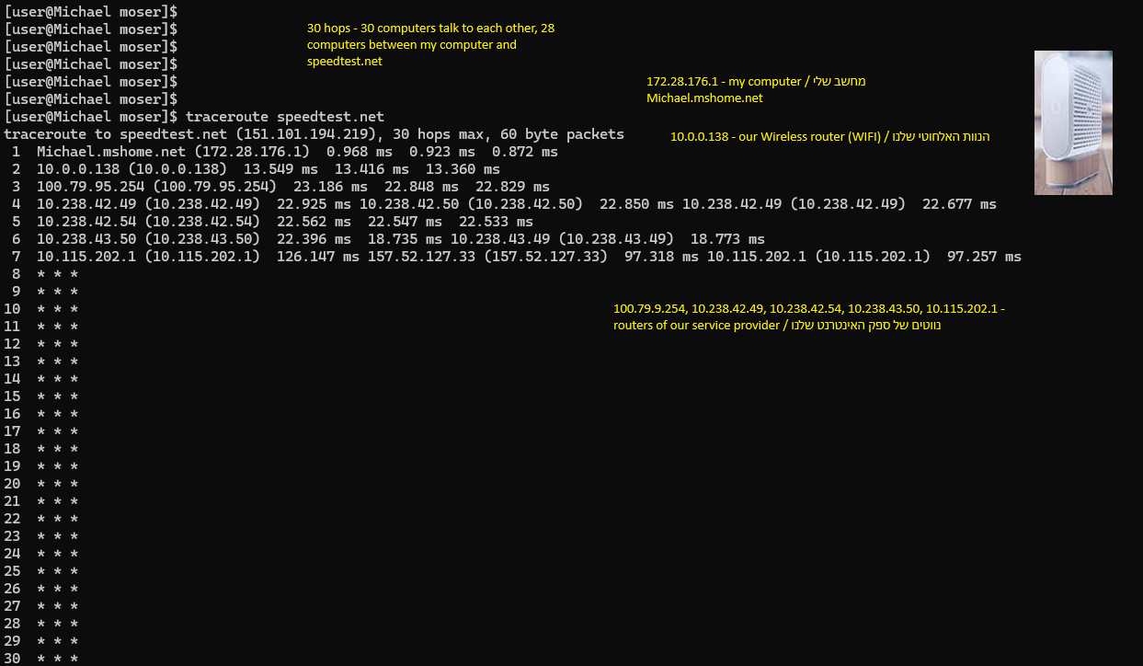
A long and winding road / דרך ארוכה ומפותלת
A message to speedtest.net is jumping through 30 computers!
הודעה ל speedtest.net עוברת דרך 30 מחשבים. מעבר ארוך!
A different IP address on each stop of the way / hop.
כתובת IP אחרת בכל תחנת הדרך. עוברים דרך הרבה רשתות.

Slide 12
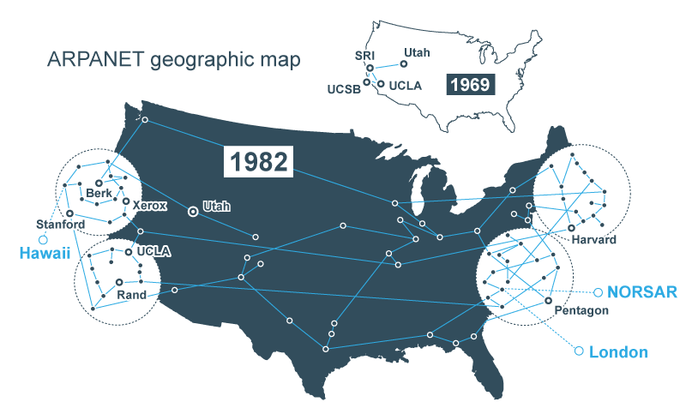
Where did the Internet come from? / מאיפה בא האינטרנט
Invented in 1969 as Arpanet; data is divided into packets, each packet can find a different way - if its regular path is interrupted. Designed to withstand nuclear war.
המציאו ב 1969 ,נתונים מתחלקים לחבילות קטנות/פקטות. כל חבילה יכולה למצוא דרך חלופית במקרה של תקלות, במקרה שיש מכשול דרך. מיועד לעבוד בתנאים של מלחמה גרעינית.
It later turned out that finding bypasses is really needed in a big and messy world-wide network - the internet.
יותר מאוחר הבינו, שיכולת למצוא דרך חלופית נדרשה ברשת תקשורת גדולה ומסורבלת עבור העולם הגדול

Slide 13


And now a game / ועכשיו משחק
Internet over carrier pigeons / אינטרנט מעל יונות דואר
There are many ways to carry data / נתונים יכולים לקחת הרבה דרכים

Slide 14
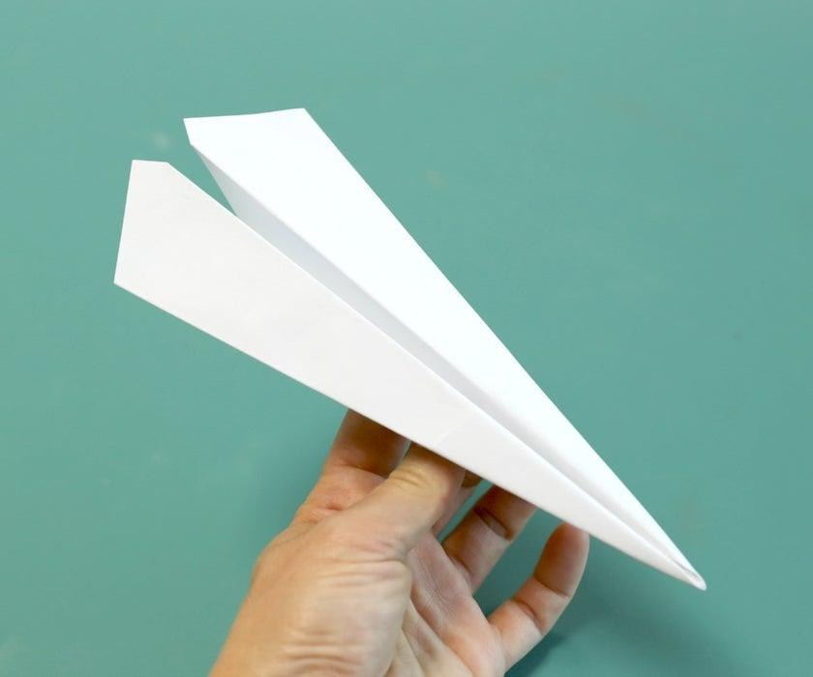
Learning TCP/IP לומדים תקשורת
We will use a paper airplane instead of a dove
נשתמש ב מטוס מנייר במקום יונה
The airplane carries two pieces of paper, one for header, the other for data.
במטוס יהיו שתי חתיכות נייר, אחד לכותרת, השני מכיל מעידה של מסר

Slide 15
How to play / איך משחקים
Subdivide into two groups: A and B
Aim: exchange a message with the other, but according to rules!
Each group chooses and writes down:
A message sentence to be exchanged: Example: “Attack at dawn”
Each group picks an IP address: example: 1.7.3.2
Some random sequence number: 14235
מתחלקים לקבוצות A ו B
המטרה: להחליף משפם מסר בין הקבוצות, אבל לפי כללים!
כל קבוצה בוחרת:
משפט מסר להחלפה. דוגמה: "נתקוף בשחר"
כתובת IP : דוגמה: 2.8.9.2
מספר סידורי אקראי להתחלה: 3254
The sequence number is important. Stay tuned / מספר סידורי הוא חשוב. נחזור בהמשך

Slide 16
Each group tells the other is ip address, and writes down a table with a pencil
כל אחד מהקבוצות מספרת לשניה את כתובת ה IP ורושמת עם עפרון
IP-From (My Ip ): 1.7.2.3 (הכתובת שלי)
IP-To: (The other groups IP): 2.8.9.2 (הכתובת של הקבוצה השניה)
My-sequence: (My sequence number) 14235 (מספר סידורי שלי)
Other-sequence: (Other sequence number):____ (מספר סידורי של הצד השני)
My Sentence to send: “attack at dawn” (משפט שאני רוצה לשלוח)
Sentence received: _______ (המשפט שקיבלנו מהקבוצה השנייה)

Slide 17
First stage: creating a connecting / השלב הראשון: יצירת קשר
Both sides exchange their sequence number. That’s important - we need the sequence number of the other side. The rule is that the next message from the other side must have the next sequence number. That’s how we can check, if any messages have been lost (and that all pigeons arrived at their destination)
שני הצדדים מחליפים את המספרים הסידורים שלהם. אם אני יודע את המספר הסידורי של חברי. הכלל: המסר הבא צריכה לקבל את מספר סידורי הבא. ככה אפשר לבדוק שאף מסר לא הלך לאיבוד (שכל היונות הגיעו ליעד)

Slide 18
1.7.2.3
2.8.9.2
Ip-from: 1.7.2.3
Ip-To: 2.8.9.2
My-sequence: 14235
Other-Sequence: ___
SYN
1.
Connection request / בקשה לחיבור
Ip-from: 2.8.9.2
Ip-To: 1.7.2.3
My-sequence: 3254
Other-sequence-Ack: 14235
2.
ACK
Acknowledge connection request
אישור בקשה לחיבור
Ip-from: 1.7.2.3
Ip-To: 2.8.9.2
My-sequence: 14236
Other-sequence-Ack: 3254
3.
SYN/ACK
Ip-from: 2.8.9.2
Ip-To: 1.7.2.3
My-sequence: 3255
Other-sequence-Ack: 14236
4.
Complete connection request
סיום לבקשת החיבור

Slide 19
Once we are connected / אחרי שהתחברנו
So far we didn’t send any data with the messages. From now on we will send a single word with each message, now that both parties know the sequence number of the other side - this means we know which sequence number to expect with the next message! We will send a single word with each message and always increase the sequence number by one
עדיין לא נשלחו נתונים. מעכשיו נשלח מלה אחד אם כל הודעה - זה אפשר כי שני הצדדים יודעים את מספר הסידורי של הצד השני. המשמעות היא שכל צעד יודע למה לצפות מהמסר הבא שיתקבל. אנחנו נשלח כל פעם מילה אחת מתוך המשפט שרשמנו בהתחלהת.

Slide 20
1.7.2.3
2.8.9.2
Ip-from: 1.7.2.3
Ip-To: 2.8.9.2
My-sequence: 14237
Other-Sequence: 3255
Data: Attack / לתקוף
5.
PSH (PUSH)
Ip-from: 2.8.9.2
Ip-To: 1.7.2.3
My-sequence: 3256
Other-sequence-Ack: 14237
Data: dance / תרקוד
6.
PSH (PUSH)
Ip-from: 1.7.2.3
Ip-To: 2.8.9.2
My-sequence: 14238
Other-Sequence: 3256
Data: At / ב
7.
PSH (PUSH)
Ip-from: 2.8.9.2
Ip-To: 1.7.2.3
My-sequence: 3256
Other-sequence-Ack: 14238
Data: well / טוב
8.
Ip-from: 1.7.2.3
Ip-To: 2.8.9.2
My-sequence: 14239
Other-Sequence: 3257
Data: Dawn / שחר
PSH (PUSH)
9.
PSH (PUSH)

Slide 21
Close connection / לסגור את החיבור
Both sides have sent and received everything they wanted. Now it is time to close the connection.

Slide 22
1.7.2.3
2.8.9.2
FIN (finish/close connection)
FIN/ACK (received close connectionj

Slide 23

Closing this lesson / סיום השיעור
Hope you liked this lesson. There are lots and lots of other things in networking, but this is the basis. Now here is a book for learning more on this subject:
מקווה שאהבתם את השיעור. יש עוד הרבה-הרבה פרטים בתקשורת בין מחשבים ,זה רק הבסיס. יש ספר בעניין

